Slide 1

Diagramme de classe
    Composition
    Agrégation
Diagramme de classe

Slide 2
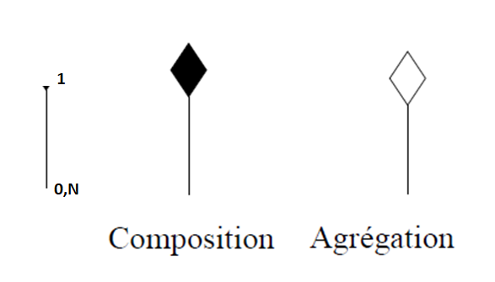
Association Fait partie de
Cas particulier d’association
FAIT PARTIE DE
Diagramme de classe

Slide 3

Composition
La composition, représentée par un losange noir, indique que l’objet « fait partie de » ne peut appartenir qu’à un seul tout. On considère en général que les parties d’une composition naissent et meurent avec l’objet propriétaire.
Les chambres d’un hôtel entretiennent une relation de composition avec l’hôtel. Si on rase l’hôtel, on détruit les chambres.
Diagramme de classe

Slide 4

Agrégation
On parle d’agrégation quand les objets « partie de » sont juste référencés par l’objet, qui peut y accéder, mais n’en est pas propriétaire.
Un train est constitué d’une série de wagons, mais ces wagons peuvent être employés pour former d’autres trains. Si le train est démantelé, les wagons existent toujours.
Diagramme de classe

Slide 5
A vous de jouer
Un message électronique comporte un titre ainsi que l’adresse du destinataire. Il est composé d’un en-tête et d’un corps. Il peut contenir éventuellement une ou plusieurs pièces jointes.
Diagramme de classe

